Slide 1
F-VLM: OPEN-VOCABULARY OBJECT DETECTION UPON FROZEN VISION AND LANGUAGE MODELS
ICLR 2023
报告人：徐静远

Slide 2
目录
1
作者介绍
2
研究背景
3
研究方法
4
实验效果
5
总结

Slide 3
目录
1
作者介绍
2
研究背景
3
研究方法
4
实验效果
5
总结

Slide 4
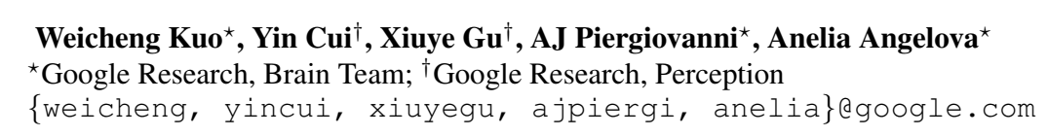

作者介绍

Slide 5
目录
1
作者介绍
2
研究背景
3
研究方法
4
实验效果
5
总结

Slide 6
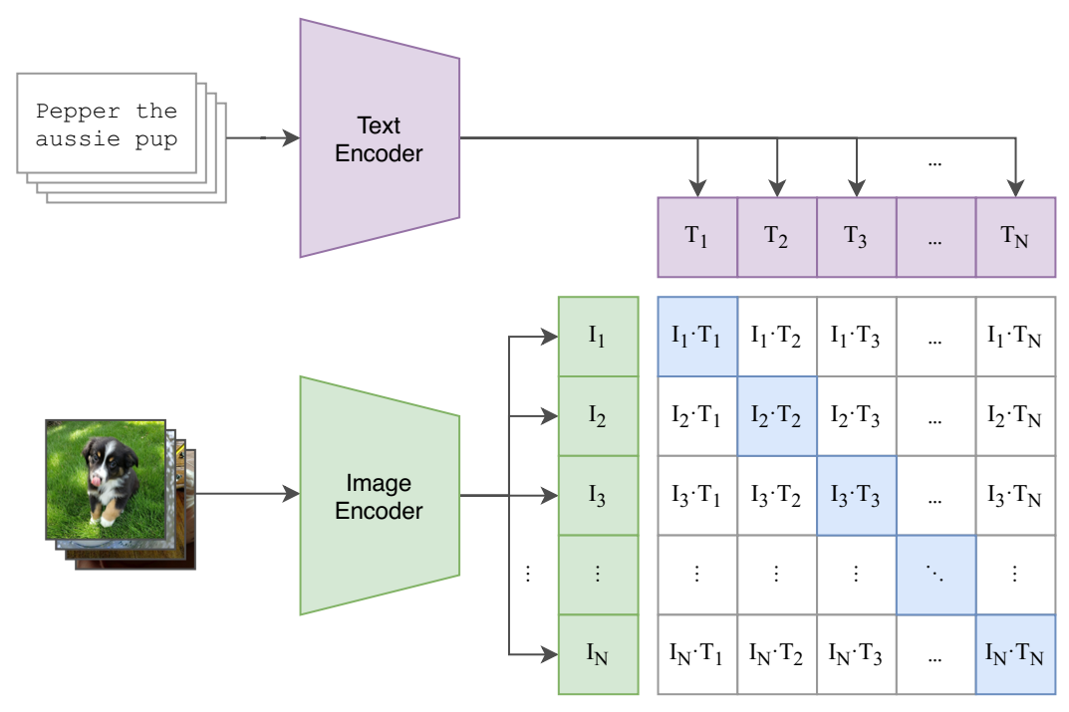
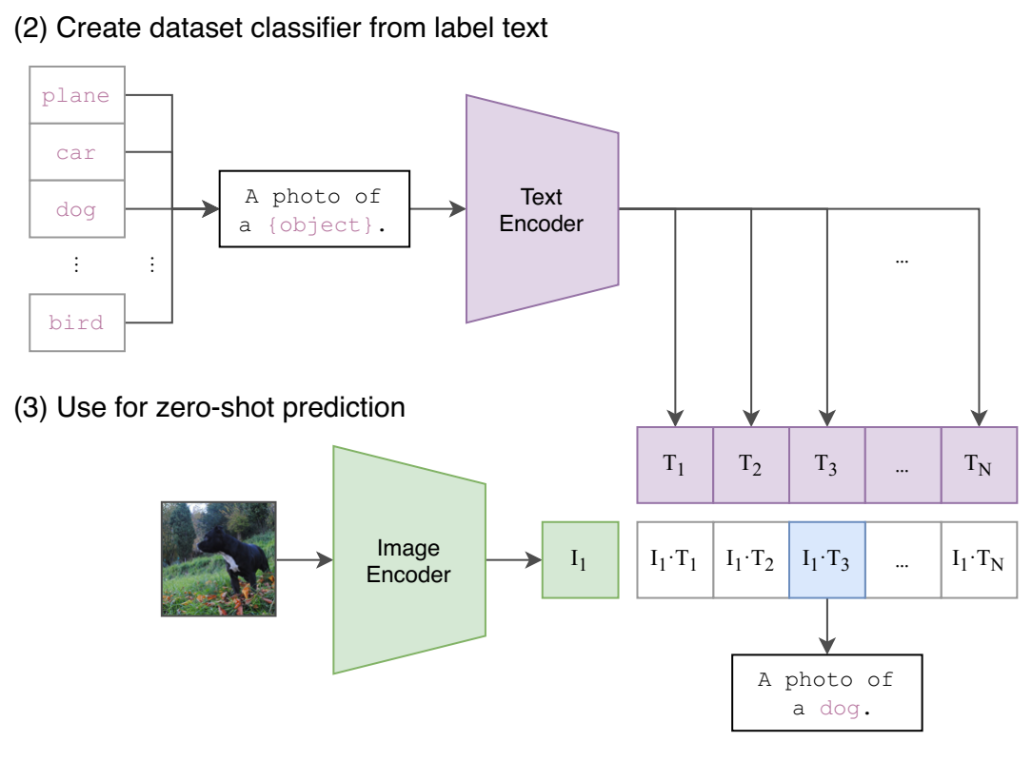

研究背景一: 视觉语言模型
可用于开放类的视觉语言模型
以CLIP 为例[1]
图1：CLIP模型的训练方式，4亿训练对
图2：CLIP模型的推理方式，可用于开放类
[1]. Radford et al. Learning transferable visual models from natural language supervision. ICML2021

Slide 7
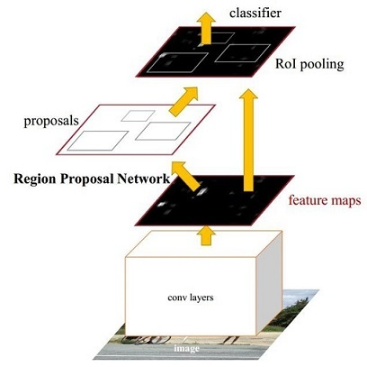
研究背景二：开放类目标检测
特点
从视觉语言模型蒸馏知识
结合检测模型，可以做open-vocabulary 和 zero-shot
难点：
开放词汇需要对视觉和语言嵌入的高度理解
强调泛化性就需要更大规模数据和模型

Slide 8
目录
1
作者介绍
2
研究背景
3
研究方法
4
实验效果
5
总结

Slide 9
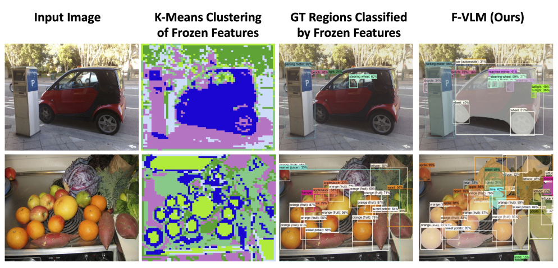
研究方法
Motivation
原始的视觉语言模型的语义提取能力和局部性很好（CLIP）
冻结encoder可以减少训练和计算的消耗

Slide 10
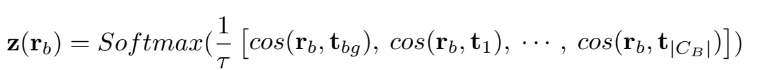
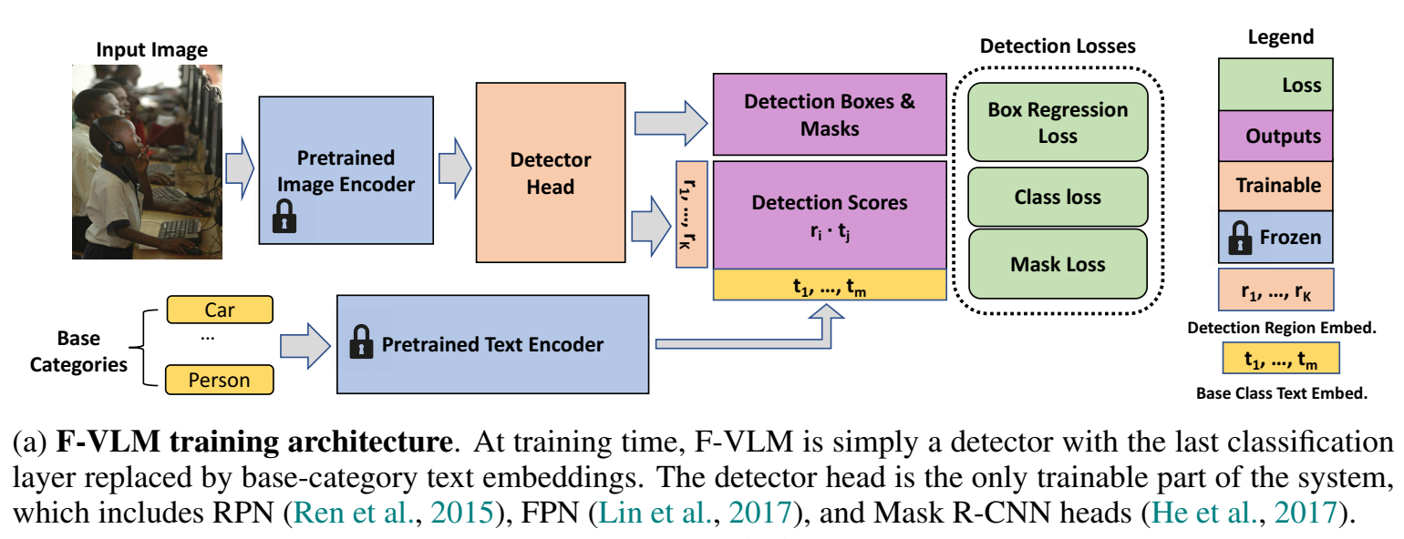
研究方法
训练流程
借鉴了Mask-RCNN的head设计方案
检测得分定义为

Slide 11
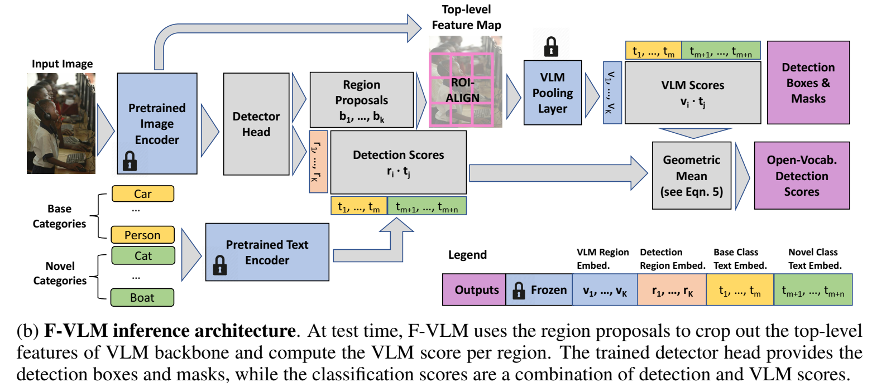
研究方法
测试流程
测试过程中使用新类的语言嵌入定义视觉语言得分
视觉语言得分

Slide 12
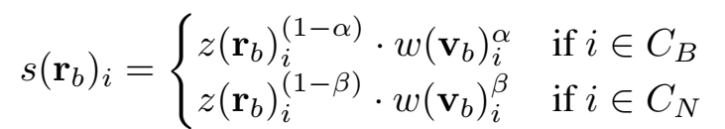
研究方法
测试流程
结合检测得分和视觉语言得分，采取几何平均方案
融合策略

Slide 13
目录
1
作者介绍
2
研究背景
3
研究方法
4
实验效果
5
总结

Slide 14
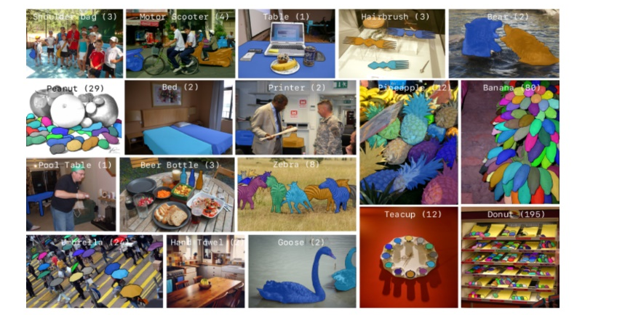
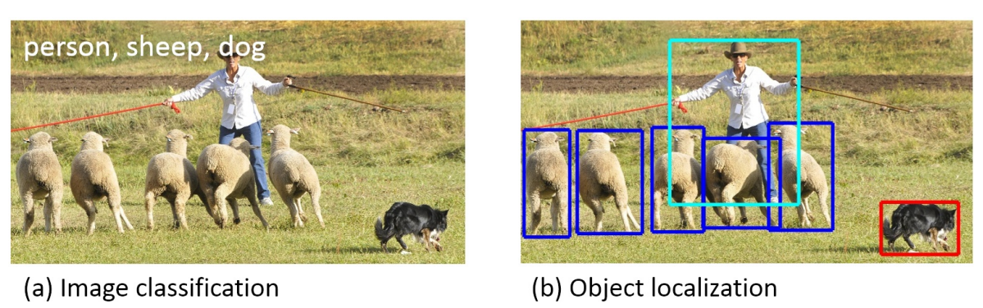
实验效果
LVIS v1 [1]
866个基类（frequent & common），337个新类（rare）
COCO [2]
48个基类，17个新类，移除不包含在WordNet的15类
[1]. Gupta et al. Lvis: A dataset for large vocabulary instance segmentation. CVPR2019
[2]. Lin et al. Microsoft COCO: Common Objects in Context. ECCV2014

Slide 15
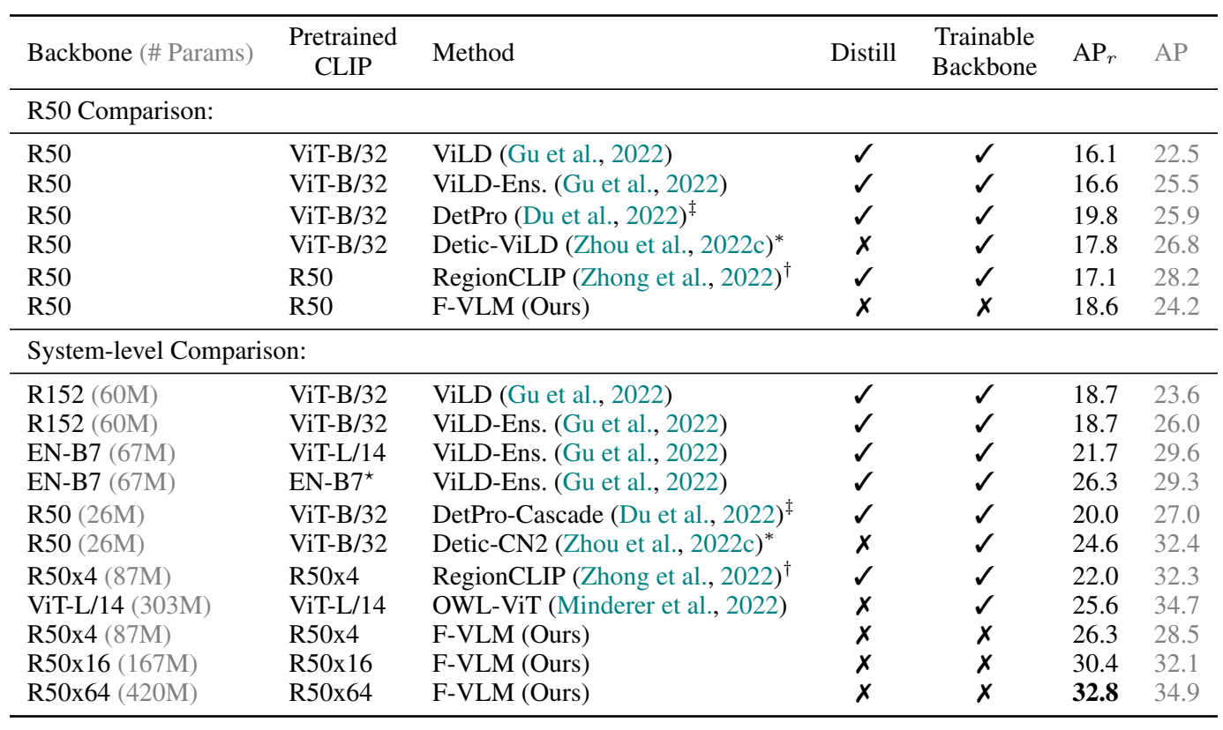
实验效果
LVIS数据集

Slide 16
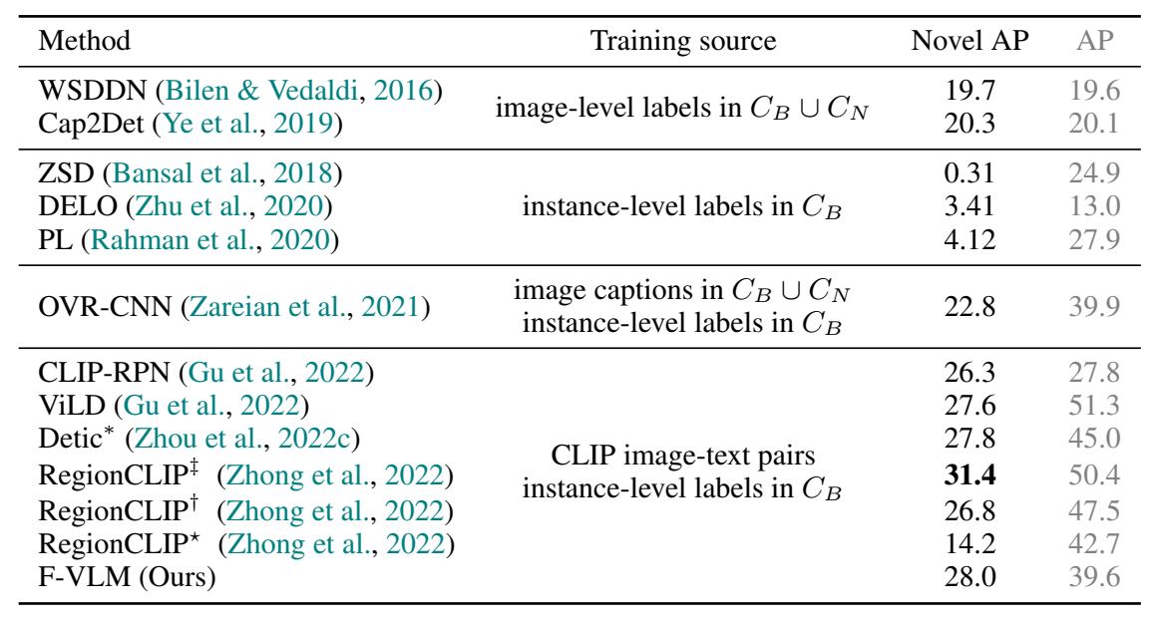
实验效果
COCO数据集

Slide 17
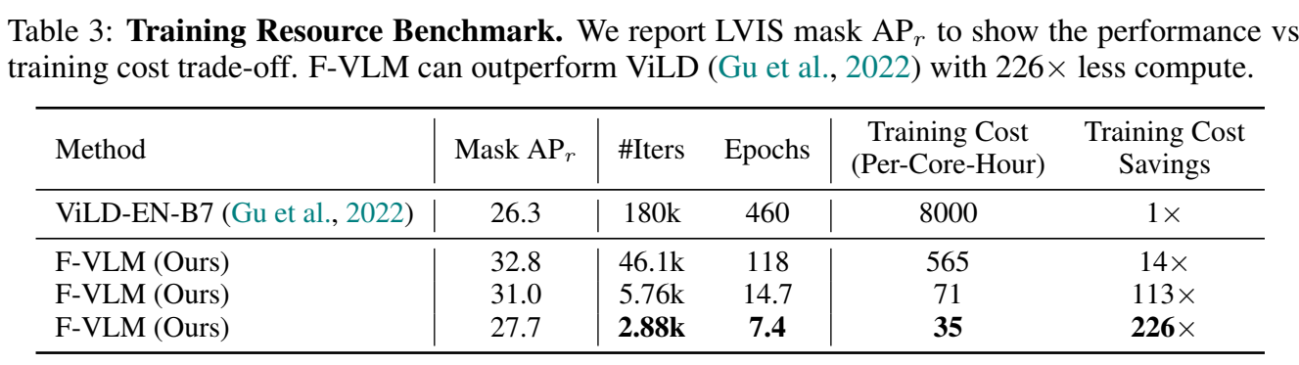
实验效果
训练需求

Slide 18
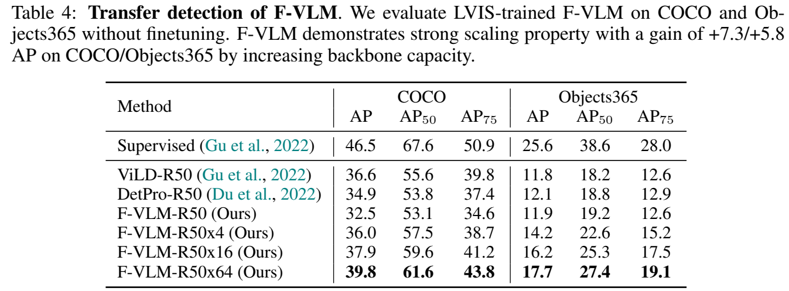
实验效果
迁移效果

Slide 19
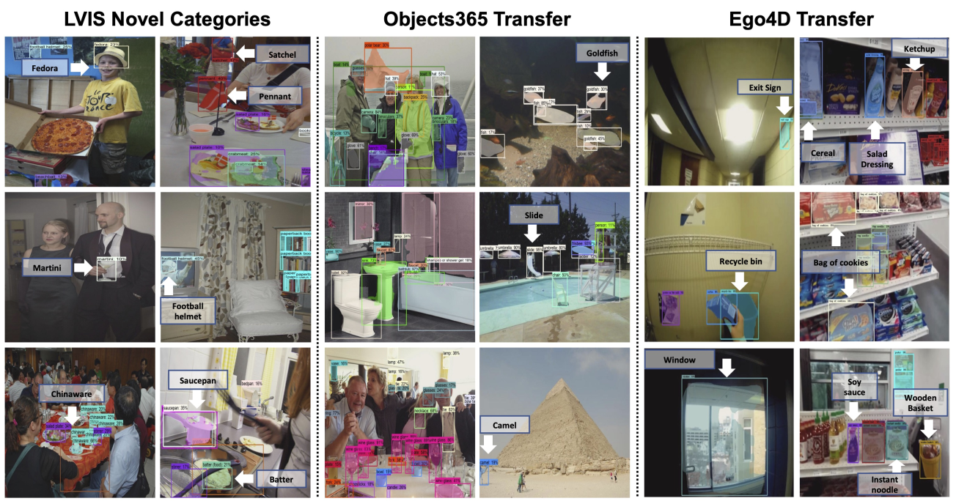
实验效果
图1：迁移到其他数据集上的可视化实验。

Slide 20
目录
1
作者介绍
2
研究背景
3
研究方法
4
实验效果
5
总结

Slide 21
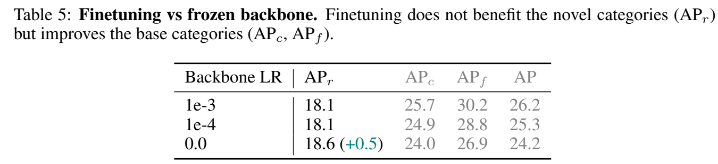
总结
总结
本文和很多OVOD方法落脚点相似，MaskRCNN+CLIP：
ViLD，DetPro等方法通过知识蒸馏
GLIP，OVD-ViT走大规模预训练+finetuen策略
本文特点在于：确立了固定backbone的思路保持模型泛化能力，因为finetune本身对域外数据不友好（如表5）
借助大模型能力对于零样本、长尾任务有降维打击效果

